Slide 1
Plano de Higienização
Higiene Pessoal
Higiene dos Equipamentos e das Instalações
“A higiene deve ser entendida como um modo de estar e não um conjunto de regras e obrigações.”

Slide 2
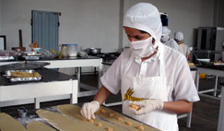
Higiene pessoal
A higiene pessoal refere-se ao estado geral de limpeza do corpo e roupas dos manipuladores de alimentos.
Para além da higiene pessoal, é importante e necessário, controlar e normalizar o comportamento dos manipuladores.
Código de Práticas Internacionais Recomendadas de Princípios de Gerais de Higiene Alimentar (CAC/RCP1, 1969)
O objectivo é proteger os alimentos dos próprios manipuladores, evitando que microrganismos presentes no corpo dos manipuladores, ou nas suas roupas, contaminem os alimentos, onde encontram condições para se multiplicarem, podendo causar doenças a um grande número de consumidores.

Slide 3
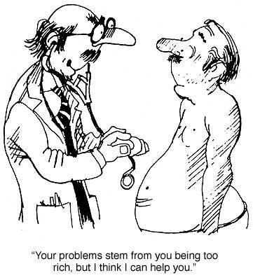
Higiene do pessoal
Higiene Pessoal
Assim o estado de saúde e situação de doença são dados de extrema importância , sendo que os trabalhadores devem ser submetidos a exame médico para garantir que estão aptos para esse tipo de trabalho.
Trabalhadores com doenças como febre tifóide, paratifóide, disenteria bacilar, salmoneloses, corrimentos nasais, dos ouvidos e dos olhos não devem ser colocados nas zonas de processamento.
Estes devem submetendo-se, como rotina, a um exame médico completo pelo menos uma vez por ano; o mesmo procedimento deve ser seguido caso tenha sofrido de doença infecto-contagiosa. Estes exames médicos devem ser completos para se detectarem:
doenças infecto-contagiosas em fase de transmissão;
existência de doenças a nível da pele;
portadores sãos.

Slide 4
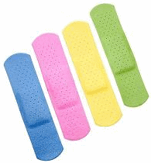
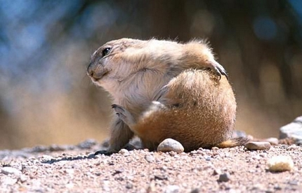
Higiene do pessoal
Cortes e Queimaduras
Estes devem ser tapados com pensos coloridos e impermeáveis, e o trabalhador devem certificar-se que não ocorre sangramento.
Reacções alérgicas
Os trabalhadores devem ser inquiridos sobre a possível reacção alérgica a certas situações/agentes comuns na sua actividade.
Em caso de reacção, suspensão temporária do trabalhador da sua actividade e determinação da situação/agente causador da alergia.

Slide 5
Higiene do pessoal
Higiene das mão
Quando lavar as mãos?
Sempre que se achar necessário, e sempre que o trabalhador não tenha a certeza se tem que lavar as mãos.
Depois de vestir o uniforme, antes de iniciar o trabalho e após cada intervalo;
Sempre que se utiliza os sanitários;
Após utilizar equipamentos sujos;
Após manipular sacos, caixotes do lixo, restos de produtos alimentares e /ou embalagens;
Sempre que se inicia o manuseamento de alimentos ou se mude de tarefa;
Após tocar no cabelo, olhos, boca, ouvidos ou nariz;
Após retirar/mudar de luvas;
Depois de manipular produtos químicos ou equipamentos de limpeza;
Depois de assoar, tossir ou espirrar;
Depois de fumar, comer ou beber.

Slide 6
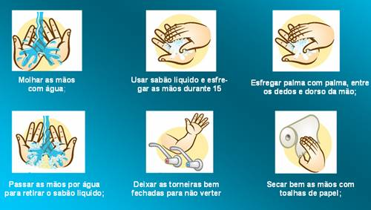
Higiene do pessoal
Os lavatórios devem ser exclusivos para lavar as mãos, e de preferência sem comando manual. Se o comando for manual, a torneira deverá ser fechada com toalhete de papel.
Como lavar as mãos?

Slide 7
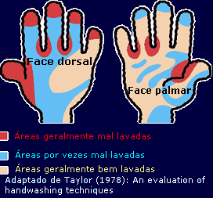
Higiene do pessoal

Slide 8
Higiene do pessoal
≠
Lavagem das mãos
Desinfecção das mãos
Sabão líquido com pH 5.5.
Anti-séptico, associado a agente de lavagem. Ex. sol. aquosa de Clorohexidina a 4%.
soluto alcoólico durante 30 segundos nas mãos limpas ou após lavagem com sabão líquido simples.

Slide 9
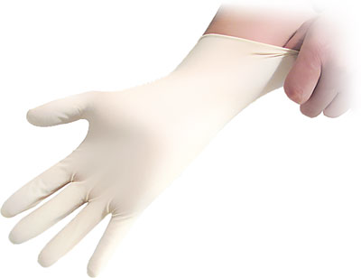
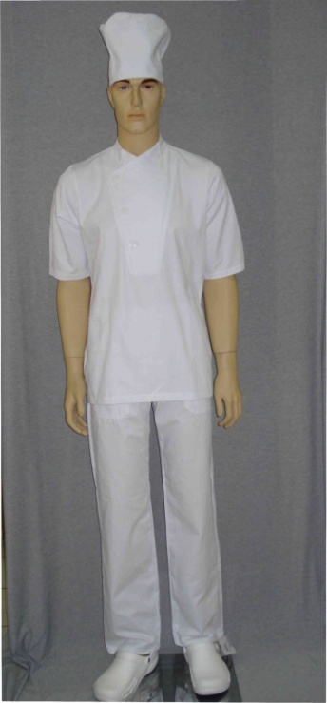
Higiene do pessoal
Luvas
têm que ser descartáveis e impermeáveis;
devem ser desinfectadas (com uma solução alcoólica) antes de se iniciar o trabalho
devem ser mantidas sempre limpas trocando de luvas caso estas se apresentem sujas
Importante referir que antes de se calçarem as luvas, as mãos têm que ser devidamente higienizadas.
Uniforme
Tem duas funções:
proteger os alimentos contra possível contaminação pelos manipuladores
proteger a roupa que os trabalhadores usam fora das instalações fabris.

Slide 10
Higiene do pessoal
Uniforme
Deve ser constituído por touca, calças, calçado e avental.
Deve-se vestir colocando 1º a touca depois camisa/camisola, calças, bata e por fim calçado.
O calçado deve fechado e com protecção contra queda de objectos.
Adornos Pessoais
Não são permitidos quaisquer tipos de adornos, à excepção de aliança se esta for lisa.
Cabelo, barba e unhas
Pessoal exclusivo da cozinha – uso de touca no cabelo, e se necessário máscara para a barba. Unhas limpas e curtas.
Empregados de mesa – cabelo curto ou preso, barba cortada e unhas limpas e curtas.

Slide 11
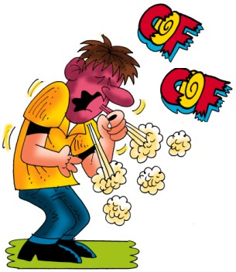
Higiene do pessoal
Comportamentos
Fumar
Nas zonas de laboração deve ser expressamente proibido fumar.
Possibilidade de restos de cigarro irem parar a um produto alimentar;
Contacto dos dedos com os lábios e da saliva com o cigarro.
Tossir, Espirrar e Cuspir
Deve-se proteger a boca e nariz com um toalhete e lavar as mãos de seguida.
Beber, Comer ou Mascar Pastilha Elástica

Slide 12
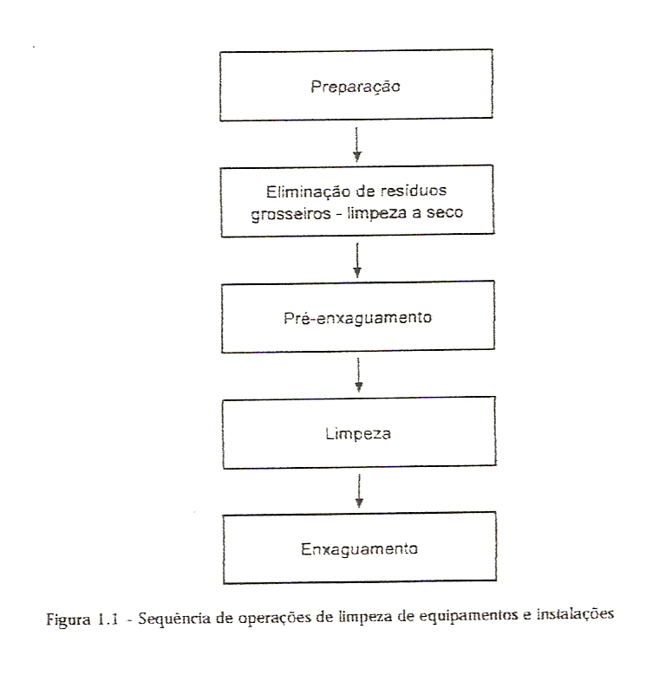
Higiene dos Equipamentos e das Instalações
Operações de Limpeza e Desinfecção

Slide 13
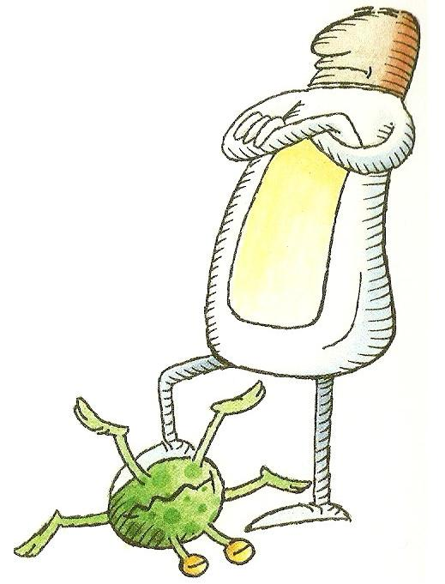
Higiene dos Equipamentos e das Instalações
Composto biocidas:
Cloro
Dióxido de cloro
Iodo
Ácido Paracético
Composto de amónio quaternários
Composto anfotéricos
Bigunidinas Poliméricas
Glutaraldeído
Isotiazolinonas
Fenóis
Peróxido de hidrogénio

Slide 14
Higiene dos Equipamentos e das Instalações
Nome | Susceptibilidade aos desinfectantes
Bacillus cereus | - Inactividade a 2% de Glutaraldeído - 5% de Hipoclorito de sódio
Clostridium botulium | - 1% de Hipoclorito de sódio - 70% de Etanol
Escherichia coli, enterohemorrágica | - 1% de Hipoclorito de sódio - 70% de Etanol, fenol, iodo, glutaraldeído
Listeria monocytogenes | - 1% de Hipoclorito de sódio - 70% de Etanol, glutaraldeído
Salmonella typhi e Shigella spp | - 1% de Hipoclorito de sódio - 70% de Etanol - 2% fenóis, composto de iodo, glutaraldeído
Streptococcus faecalis | - 1% de Hipoclorito de sódio - 70% de Etanol - 2% fenóis, composto de iodo, glutaraldeído
Staphylococcus aureus | - 1% de Hipoclorito de sódio - solução de álcool/idodo, glutaraldeído

Slide 15
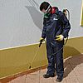
Higiene dos Equipamentos e das Instalações
Controlo de pragas
Medidas Preventivas
(têm o objectivo de minimizar a entrada de pragas nas instalações)
Vias de entrada:
Deslocação das pragas pelos próprios meios para as instalações;
Com as matérias-primas e materiais;
Nos veículos de transporte;
Com o equipamento;
Com as pessoas.

Slide 16
Higiene dos Equipamentos e das Instalações
Medidas:
Manutenção das portas e janelas fechadas e protegidas de forma apropriada, excepto quando é necessário efectuar operações;
Qualquer abertura identificada deve ser vedada com material adequado;
Fixação de grelhas dos canais de escoamento das águas dos pavimentos;
Colocação de redes protectoras nas janelas com possibilidade de abertura para o exterior;
Colocação de cortinas tipo manga plástica nas portas;
Utilização de portas de abertura e fecho automático;
Utilização de cortinas de ar;
Utilização de protecções (grades ou redes) nas entradas e saídas de tubagens das instalações;
Vedação do perímetro em torno das instalações, e a adequada manutenção da mesma.

Slide 17
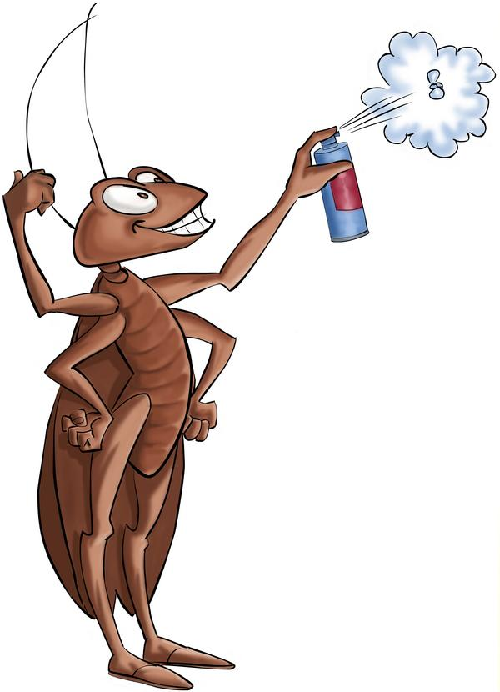
Higiene dos Equipamentos e das Instalações
Medidas Correctivas
(têm como objectivo corrigir as situações quando ocorrem pragas nas instalações, eliminando fisicamente as pragas.
Considerar:
Qual a praga que está a causar o problema?
Qual a área em que a praga está alojada ou está a causar o problema?
Quais os métodos de controlo de pragas disponíveis mais adequados e eficazes?
Quais os perigos de saúde/segurança que os métodos de controlo apresentam?
Quais as acções a serem implantadas nos sentido de reduzir os perigos para o pessoal e para os produtos?

Slide 18
Bibliografia:
Baptista, Paulo; Saraiva, Jorge. “Higiene Pessoal na Industria Alimentar”. 2003
Baptista, Paulo. “Higiene de Equipamentos e Instalações na Indústria Agro-Alimentar”. 2003
Manual de Higienização
http://www.segurancalimentar.com/

